Slide 1
(股票代號:2227)
裕隆日產汽車股份有限公司
2019年05月21日

Slide 2
免責聲明
本文件係由裕隆日產汽車股份有限公司（以下簡稱「本公司」）所提供，除財務報表所含之數字及資訊外，本文件所含資料並未經會計師或獨立專家審核或審閱，本公司對該等資料或意見之允當性、完整性及正(準)確性，不作任何明示或默示之聲明與擔保。本文件所含資料僅以提供當時之情況為準，本公司不會就本文件提供後所發生之任何變動而更新其內容。本公司及關係企業及各該負責人，無論係因過失或其他原因，均不對因使用本文件或其內容所致之任何損害負任何法律責任。
本文件可能包含本公司對未來可能發生之業務活動、事件或發展之陳述，而該等陳述係基於本公司對未來營運之假設，及/或種種本公司無法控制之政治、經濟、市場等因素所做成，故實際經營結果可能與該等陳述有重大差異。
本文件不得視為買賣有價證券或其他金融商品之要約或要約之引誘。
本文件之著作權歸本公司及/或本公司關係企業所有，本文件之任何部分不得直接或間接複製或傳送給任何第三人，且不得為任何目的出版刊印本文件之全部或一部。

Slide 3
議程說明
1
  公司簡介
2
  新車上市
3
  營運說明
4
  主要發展策略
5
  兩岸車市展望

Slide 4
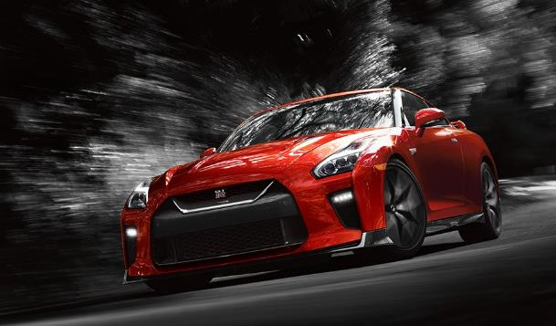
1
公司簡介

Slide 5

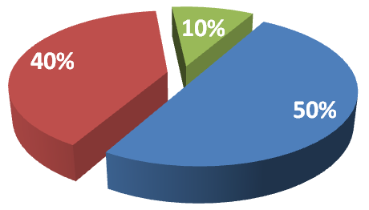
裕隆日產汽車公司簡介
公司名稱：裕隆日產汽車股份有限公司
公司成立日期：2003年10月22日
董事長：嚴陳莉蓮女士
總經理：李振成先生
資本額：30億新台幣
員工人數：422人(2019/04/30)
股權結構：
公開釋股
日產汽車
裕隆汽車

Slide 6
營運範疇
營運範疇
創新 ‧ 速度 ‧ 團隊
NISSAN 及 INFINITI 品牌在台灣除製造外之全價值鏈活動經營
與東風汽車有限公司共同發展大陸事業
1
國內業務
NISSAN 及 INFINITI品牌在台除製造外之全價值鏈活動經營
廣州風神汽車有限公司 (Plant)
(年產能 : 花都工廠 75萬輛 + 鄭州工廠 35萬輛 +大連工廠 15萬輛 )
40%
2
海外投資
16.55%
風神襄陽汽車有限公司 (Plant)
（年產能 25萬輛）
義展海外投資股份有限公司
33.12%
風神汽車有限公司 (Sales Co.)
45%
深圳聯友科技有限公司（IT）
義華大陸投資股份有限公司
49%
東風裕隆舊車置換有限公司
(Used Car）

Slide 7
公司願景
成為兩岸汽車產業「產品創新」與
「服務創新」的 標竿企業。

Slide 8
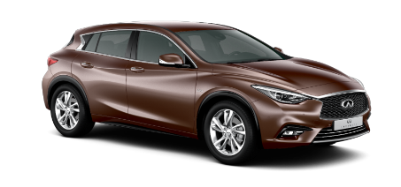
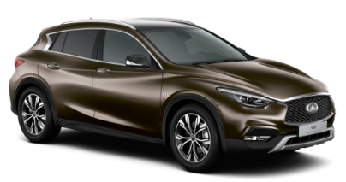
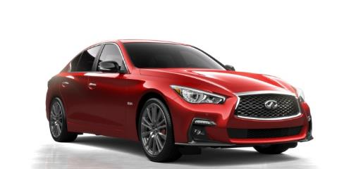
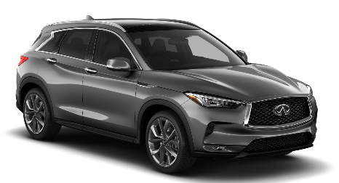
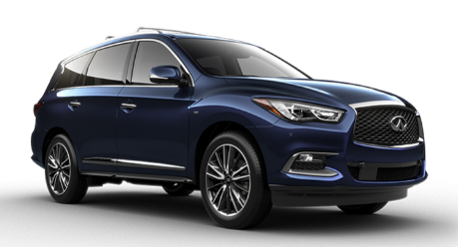
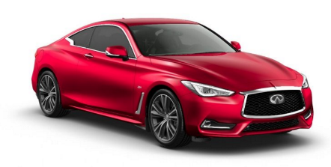
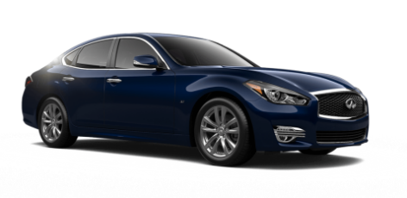
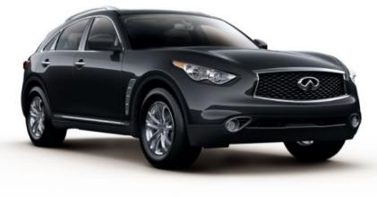
INFINITI – 進口豪華車
Q30
QX30
Q50
QX50
Q60
QX60
Q70
QX70

Slide 9
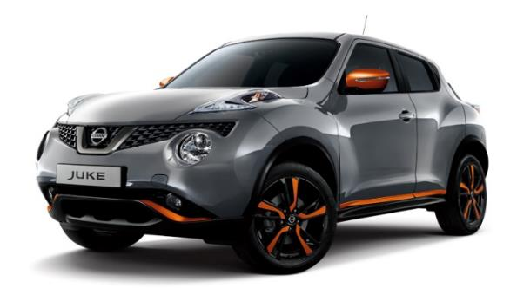
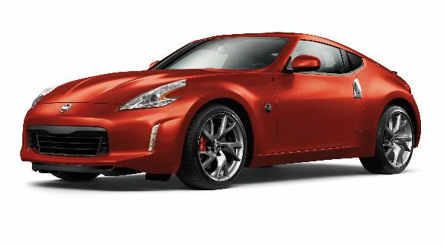
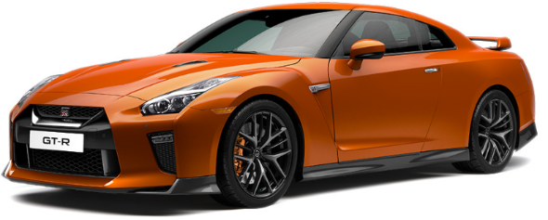
NISSAN – 進口車
JUKE
370 Z
GT-R
Notes:
+

Slide 10
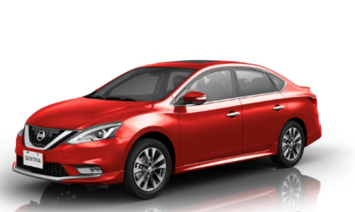
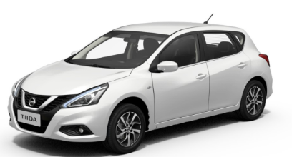
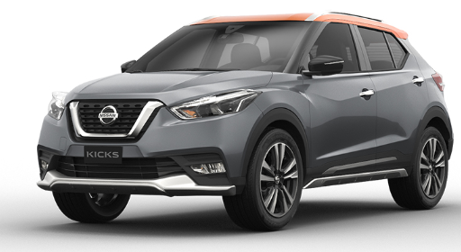
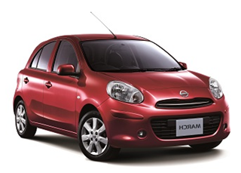
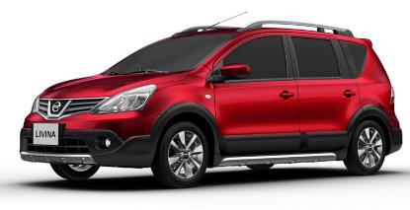
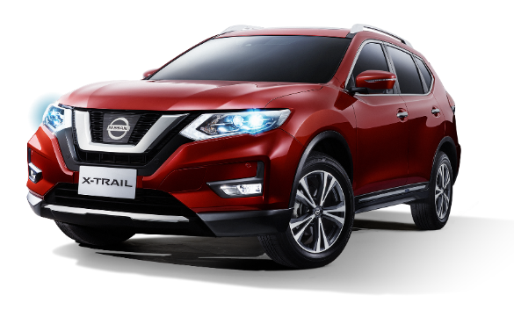
NISSAN – 國產車
TIIDA
SENTRA
KICKS
MARCH
LIVINA
X-TRAIL

Slide 11
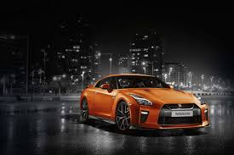
2
新車上市

Slide 12
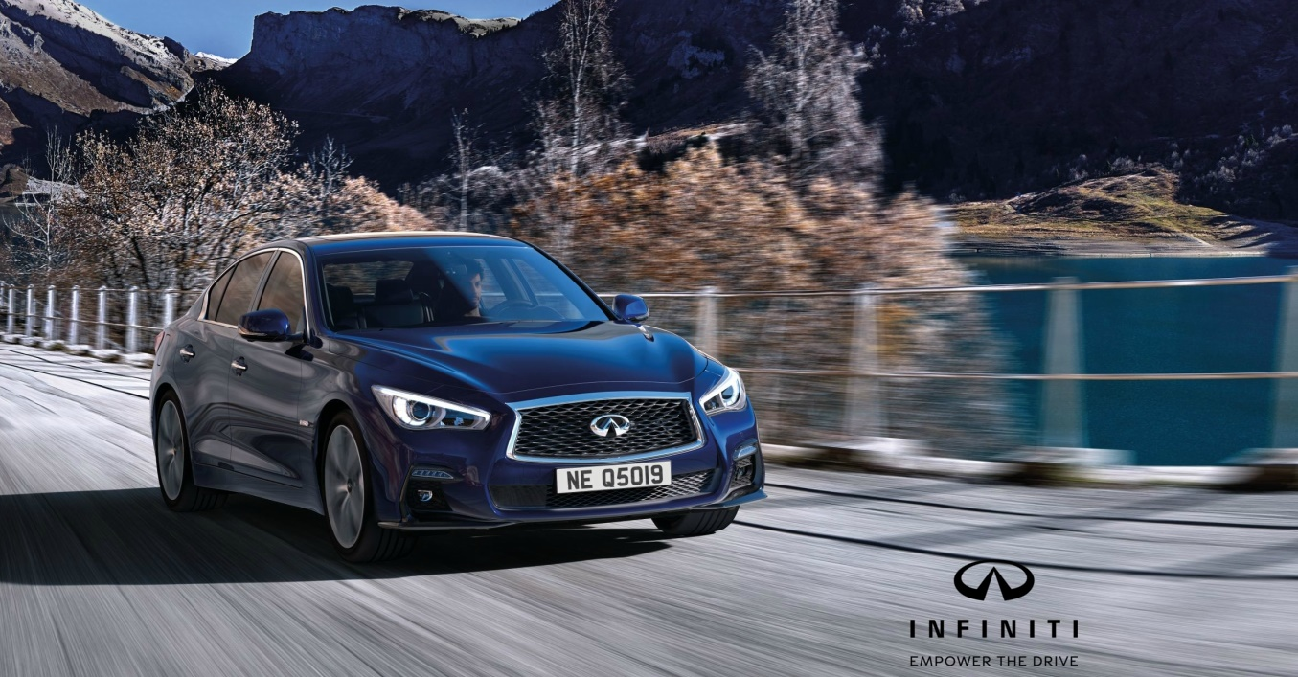

INFINITI – Q50S
超 之 在 我
Q50 SILVER SPORT 超越上市

Slide 13
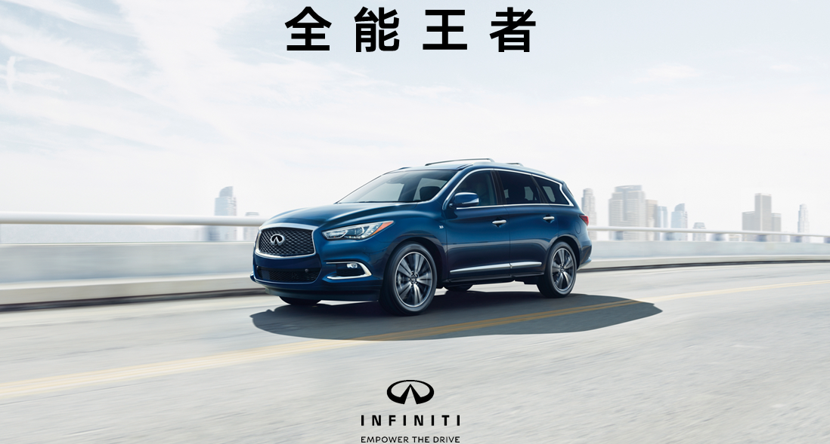
INFINITI – QX60 19年式
19年式 全新升級

Slide 14

NISSAN – KICKS 年度風雲車三冠王

Slide 15
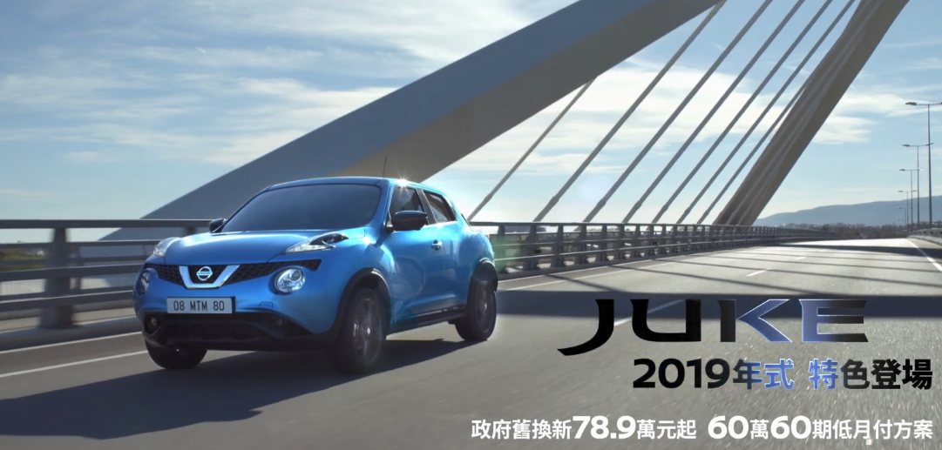
NISSAN – JUKE 19年式

Slide 16
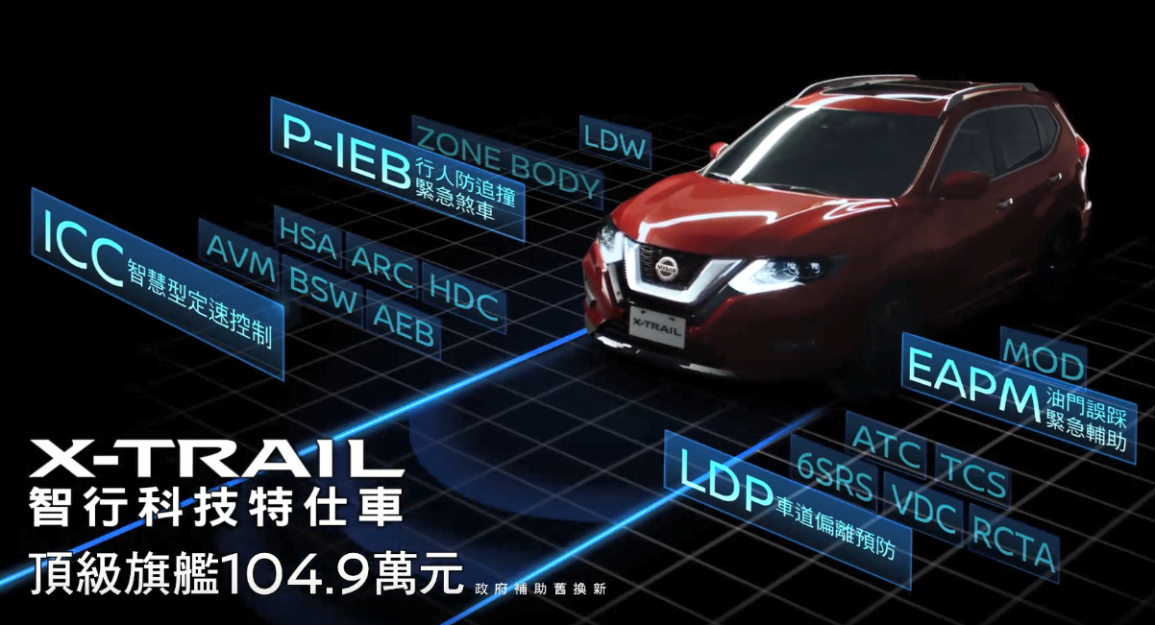
NISSAN – X-TRAIL 智行科技特仕車

Slide 17
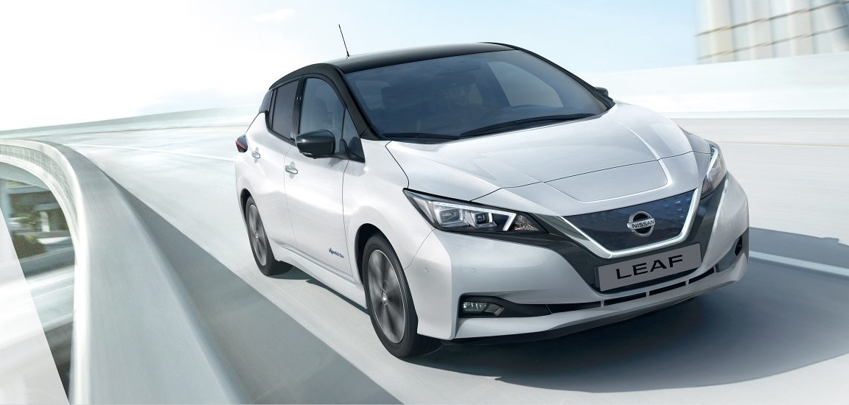
即將上市：NISSAN – LEAF
全球電動車銷售冠軍

Slide 18
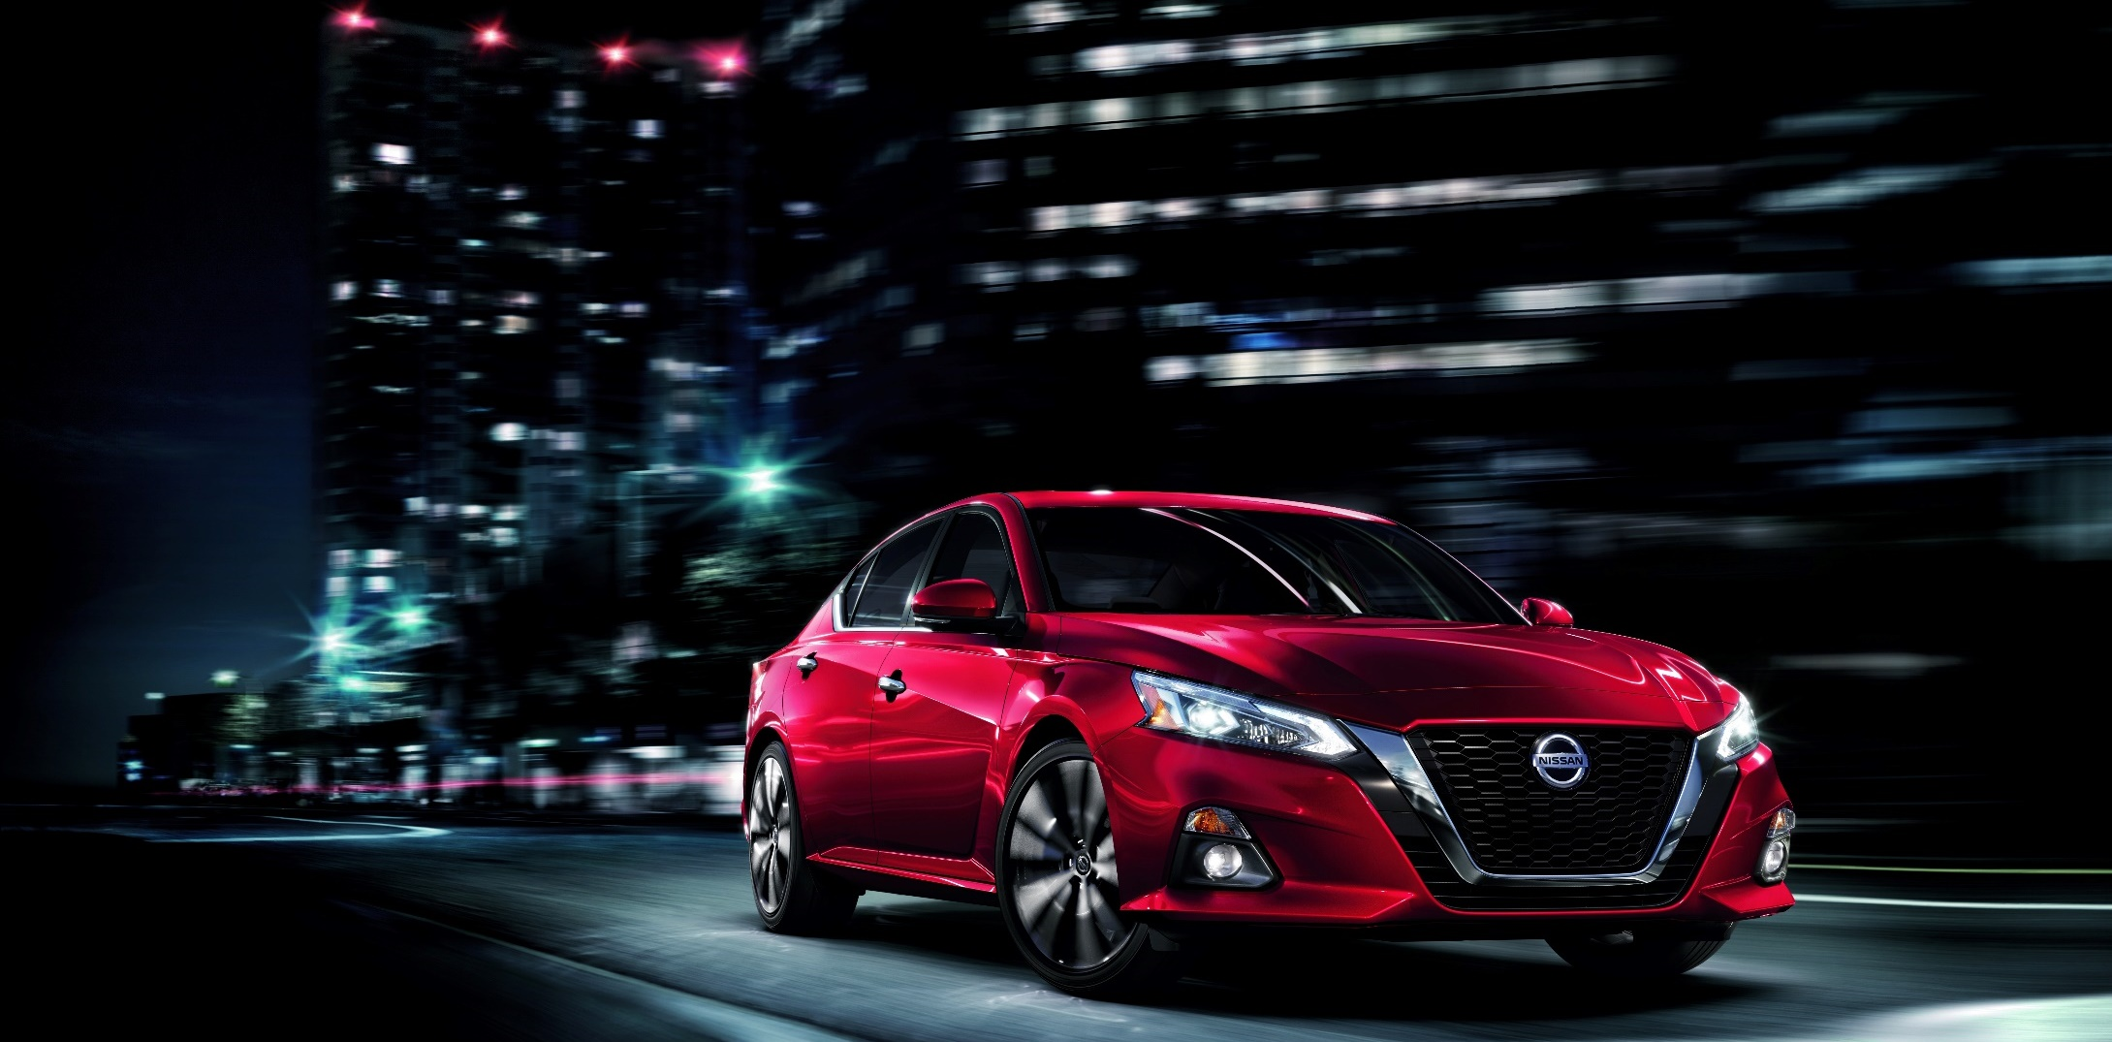
即將上市：NISSAN – ALTIMA
搭載VC-Turbo可變壓縮比引擎
兼顧省油環保與操控性能

Slide 19
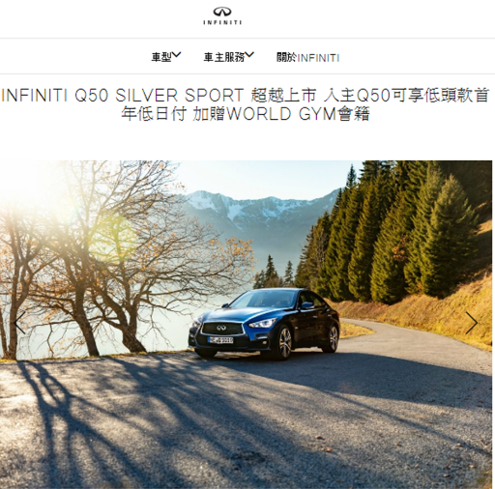
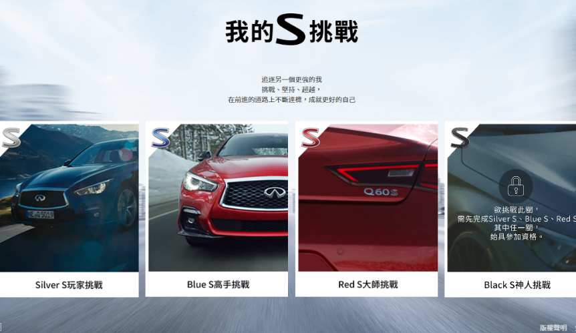
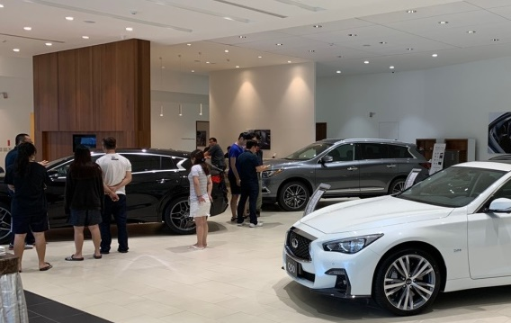

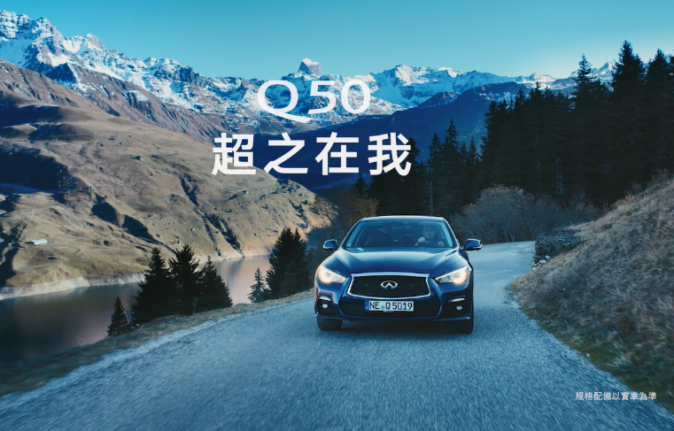
INFINITI 最新行銷活動：Q50S上市
Q50S媒體試駕
Q50S上市新聞稿
Q50S網路活動
Q50S店頭上市
World Gym異業合作
Q50S電視廣告

Slide 20

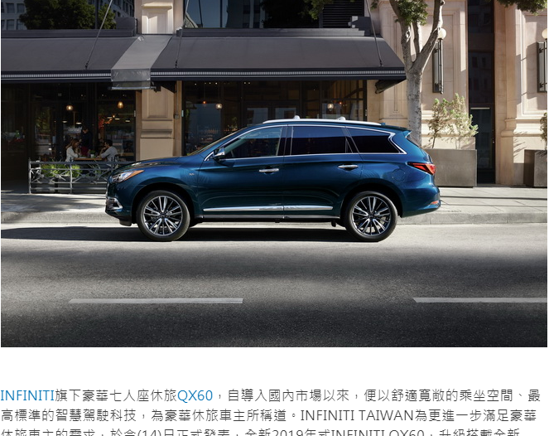
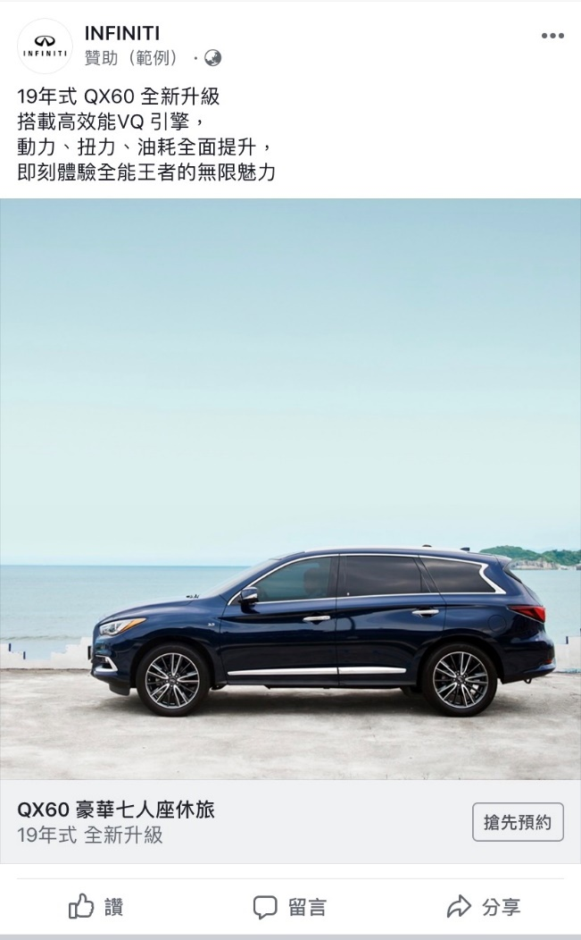
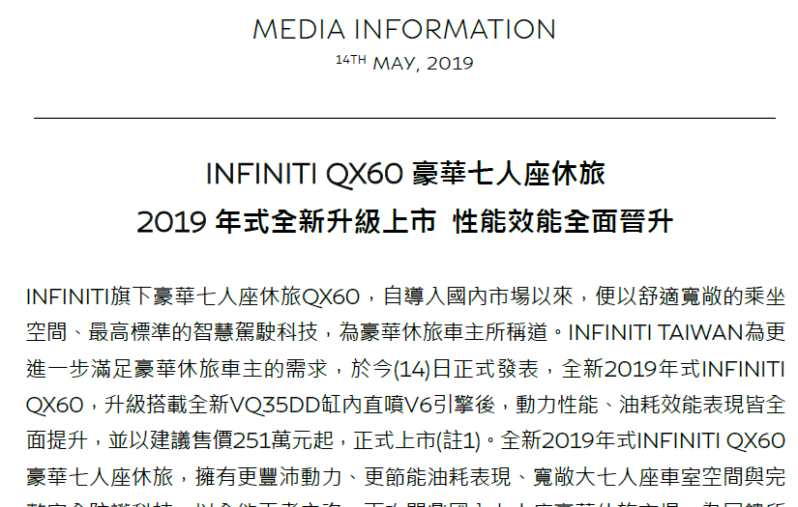
INFINITI 最新行銷活動：QX60 19年式上市
QX60 媒體試駕
QX60上市新聞稿
QX60 網路行銷

Slide 21
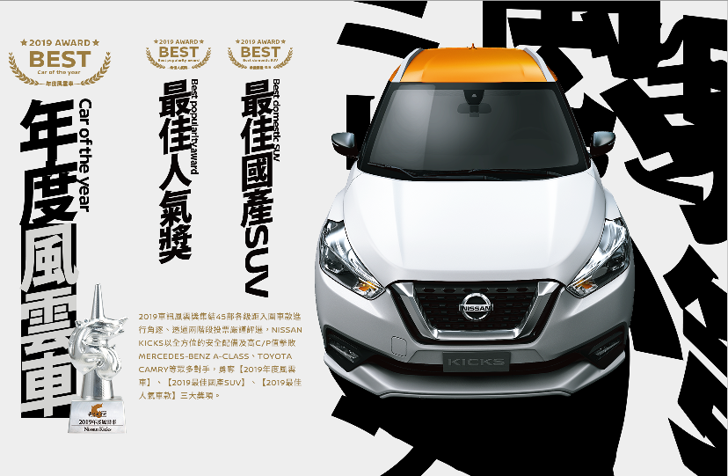
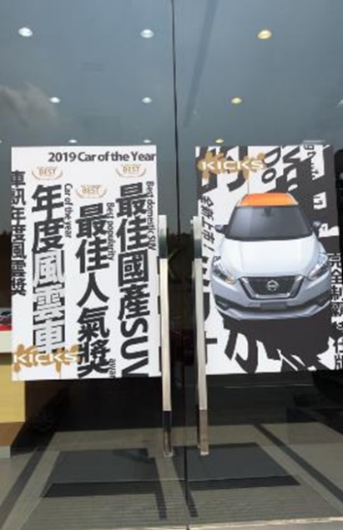
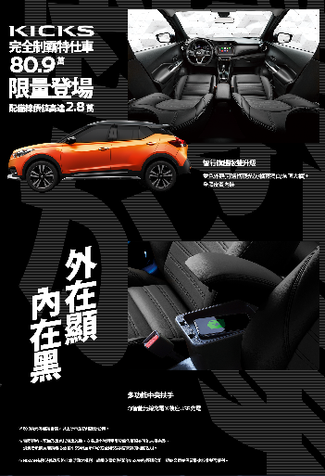
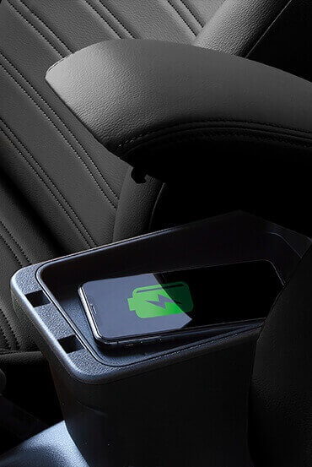

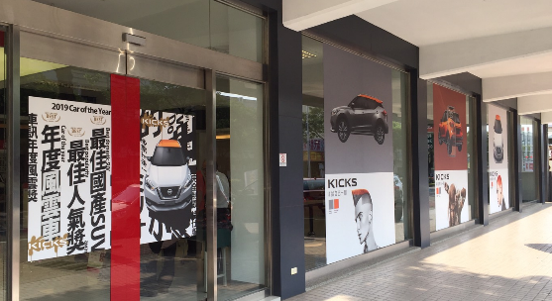

NISSAN最新行銷活動：KICKS完全制霸特仕車上市

Slide 22
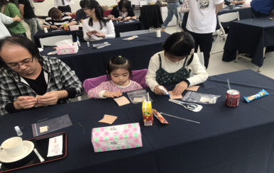
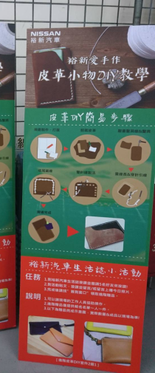
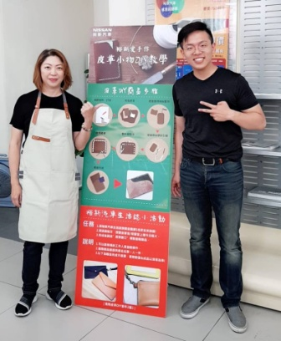
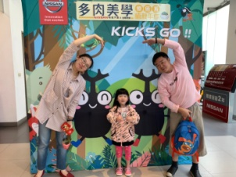
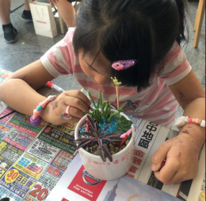
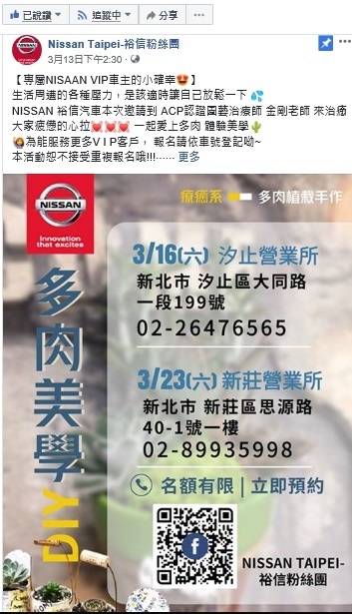
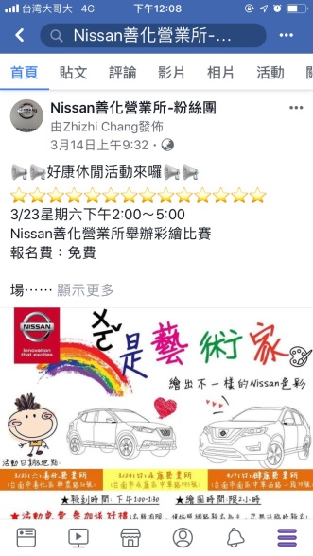
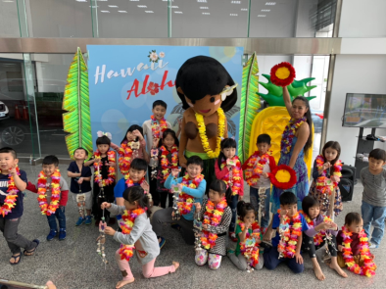
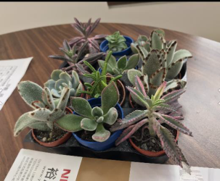
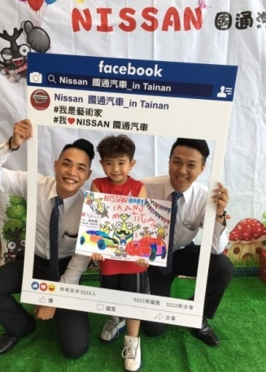
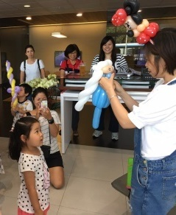
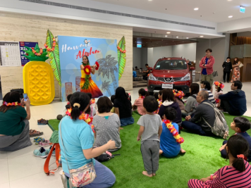







NISSAN最新行銷活動：展間集客

Slide 23


最新保修活動與車主APP活動

Slide 24

3
營運說明

Slide 25
2019年第一季合併綜合損益表

Slide 26
2019年第一季合併資產負債表
Notes:
合併資產負債表其他權益項目-333,106千元，其內容為何?
此項目為“國外營運機構財務報表換算之兌換差額”。因裕日轉投資子公司義展及義華編製財報的功能性貨幣為美金。當公司編製合併財報時，需將轉投資子公司財報轉換成台幣。因近期台幣較美金強勢，造成轉投資子公司資產縮水，產生其他股東權益受損。

Slide 27

4
主要發展策略

Slide 28
公司經營策略
S pend Wise
Win-Win-oriented lean cost strategy
以「互惠」為本的成本精實策略
S ell More
Innovation-oriented sales growth strategy
以「創新」為本的銷售成長策略
S hare with Hearts
      Gung Ho-oriented corporate groundwork strategy 以「共享」為本的企業扎根策略
MTP
3S strategic framework

Slide 29




智行科技
Intelligent Driving
智能駕駛
零碰撞
透過安全科技、自駕科技
帶來更自信的駕馭樂趣

Slide 30



智行科技
Intelligent Power
智能動力
零排放
全電動車帶來乾淨、更有效率的用車環境
NISSAN LEAF 電動車

Slide 31




智行科技
Intelligent Integration
智能整合
整合
透過感應器、衛星、大數據整合行車路況於未來達到完全自動駕駛輔助之境界

Slide 32








企業社會責任
NISSAN 小戰神
車主慈善高爾夫
急難救助

Slide 33

5
兩岸車市展望

Slide 34
台灣汽車市場銷售近況
在美中貿易戰延燒、兩岸關係走向不明，以及民間消費意願疲弱的情況下，行政院主計總處預估2019年台灣經濟成長率為2.27% (2019/02 預估)。
2019年1-4月台灣車市較去年同期衰退12.9%，預估全年車市總量為42萬台(不含重車)。

Slide 35
大陸汽車市場銷售近況
(2,810)
※市場銷售量包含乘用車及商用車
（1月~3月）
東風日產乘用車公司銷售近況
1-3月實績
全年銷售預估
29萬台
29萬台
129萬台
129萬台
2018年
2019年
2018年實績
2019年預估
(不含英菲尼迪)
Notes:
東風日產乘用車部分：
1.銷售僅列入尼桑以及啟辰
2. 2018目標由海業室蒐集網路上報導的數字137萬，其中：尼桑117萬/啟辰20萬

Slide 36


營運範疇
大陸間接轉投資公司股權調整
股權調整前
股權調整後
一、公司原透過義華間接轉投資大陸五家公司。考量各家公司業務量縮減、營運項目重疊及未來發展等因素，決議將風神汽車、聯友科技以及舊車置換股權予以全數處分，並將所得價款(人民幣2.72億元)轉增資廣州風神。
二、股權調整後，增加對廣州風神持股(40%→42.69%)並保留風神襄陽股份，原有五家轉投資公司變為兩家。因公司轉投資事業收益主要來源為廣州風神，故擴大對廣州風神持股，對裕日業外收益可望有正向貢獻。

Slide 37


THANK YOU FOR YOUR ATTENTION

